Slide 1
Родительское собрание
«Коррекционная речевая группа»

Slide 2

Цель коррекционно-образовательной работы в группе компенсирующей направленности для детей с тяжелыми нарушениями речи в возрасте с 5 до 6лет - выравнивание речевого и психофизического развития детей и обеспечение всестороннего гармоничного развития, развития физических, духовно-нравственных, интеллектуальных и художественно-эстетических качеств дошкольников.
Образовательный процесс предусматривает полную интеграцию действий всех специалистов учреждения и родителей дошкольников.

Slide 3
Целевые ориентиры на этапе завершения дошкольного образования
Ребенок:
• обладает сформированной мотивацией к школьному обучению;
•правильно произносит звуки;
• умеет подбирать синонимы, антонимы, однокоренные слова, образовывать сложные слова;
• правильно употребляет грамматические формы слова;
• осуществляет слуховую и звукопроизносительную дифференциацию звуков;
• способен осуществлять слоговой, фонематический анализ и синтез;
• владеет понятиями «слово», «слог», «предложение», умеет составлять графические схемы слогов, слов, предложений;
• воспроизводит слова различной звуко-слоговой структуры;
• знает печатные буквы (без употребления алфавитных названий),умеет их воспроизводить;
• умеет строить сложносочиненные и сложноподчиненные предложения;
• составляет различные виды описательных и творческих рассказов;
• умеет осмысливать образные выражения и объяснять смысл поговорок (при необходимости прибегает к помощи взрослого).

Slide 4
Комплектование.
В группу зачисляются дети с тяжелыми нарушениями речи по рекомендации ТПМПК.
ОНР (общее недоразвитие речи) - нарушение речи, которое при нормальном слухе и интеллекте резко задерживает формирование всех компонентов языка.
У детей отмечаются:
1. нарушение звукопроизношения;
2.недоразвитие фонематического слуха (возможностью воспринимать, дифференцировать и выделять фонемы родного языка);
3.скудный словарный запас и отставание в формировании грамматического строя речи;
4.низкий уровень развития связной речи.
Совокупность перечисленных нарушений служит серьезным препятствием в овладении программой детского сада общего типа, а в дальнейшем и программой общеобразовательной школы.

Slide 5
характеристика особенностей развития детей с ТНР
Первый уровень речевого развития
Речевые средства ребенка ограничены, пассивный и активный словарь практически не сформированы и состоят из звукоподражаний, лепетных слов. Отсутствует понимание категорий числа существительных и глаголов, времени, рода, падежа. Произношение звуков носит диффузный характер, фонематическое развитие находится в зачаточном состоянии. Ограничена способность восприятия и воспроизведения слоговой структуры слова.
Второй уровень речевого развития
Речевая активность возрастает. Активный словарный запас расширяется за счет обиходной предметной и глагольной лексики. Возможно использование местоимений, союзов , простых предлогов. В самостоятельных высказываниях есть простые нераспространенные предложения. Грубые ошибки в употреблении грамматических конструкций. Понимание обращенной речи значительно развивается, хотя пассивный словарный запас ограничен, не сформирован предметный и глагольный словарь, связанный с трудовыми действиями взрослых, растительным и животным миром. Отмечается незнание основных и оттенков цветов, геометрических фигур, названий времен года. Типичны грубые нарушения слоговой структуры слов. У детей выявляется большое количество несформированных звуков
Третий уровень речевого развития
характеризуется наличием развернутой фразовой речи с элементами лексико-грамматического и фонетико-фонематического недоразвития. Отмечаются попытки употребления предложений сложных конструкций. Лексика ребенка включает все части речи. При этом может наблюдаться неточное употребление лексических значений слов. Появляются первые навыки словообразования. Ребенок образует существительные и прилагательные с уменьшительными суффиксами, глаголы движения с приставками. Отмечаются трудности при образовании прилагательных от существительных. По-прежнему отмечаются множественные аграмматизмы. Ребенок может неправильно употреблять предлоги, допускает ошибки в согласовании прилагательных и числительных . Характерно недифференцированное произношение звуков, причем замены могут быть нестойкими. Недостатки произношения могут выражаться в искажении, замене или смешении звуков. Более устойчивым становится произношение слов сложной слоговой структуры. Ребенок может повторять трех- и четырехсложные слова вслед за взрослым, но искажает их в речевом потоке. Понимание к норме, хотя отмечается недостаточное понимание значений слов, выраженных приставками и суффиксами.

Slide 6
Структура реализации
образовательной деятельности
Образовательная деятельность рассчитана на пятидневную рабочую неделю с 1сентября по 30 мая. Три недели в начале сентября и две в конце мая отводятся на диагностику уровня знаний и умения детей по всем разделам программы. В летний период непосредственная образовательная деятельность не рекомендуется. Проводятся спортивные и подвижные игры, праздники, экскурсии, а также увеличивается продолжительность прогулок.
Образовательный процесс строится на комплексно-тематическом принципе с учетом интеграции образовательных областей. Построение образовательного процесса вокруг центральной темы помогает организовать информацию оптимальным способом и избежать неоправданного дробления детской деятельности по образовательным областям.

Slide 7
Режим пребывания воспитанников в группе
Первый блок (с 8.00 до 9.00 часов):
- совместная деятельность воспитателя с ребенком;
- свободная самостоятельная деятельность детей.
Второй блок (с 9.00 до 11.00 часов):
-непосредственно образовательная деятельность с квалифицированной коррекцией недостатков речевого развития детей в форме игровых занятий.
Третий блок (с 15.30 до 17.30 часов):
- коррекционная, развивающая деятельность детей со взрослыми, осуществляющими образовательный процесс;
- самостоятельная деятельность детей и их совместная деятельность с воспитателем.

Slide 8
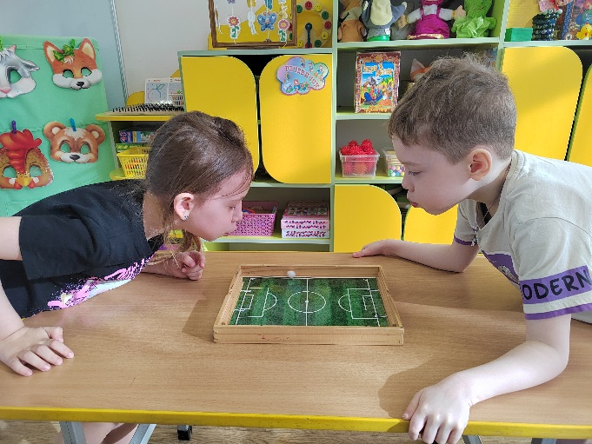
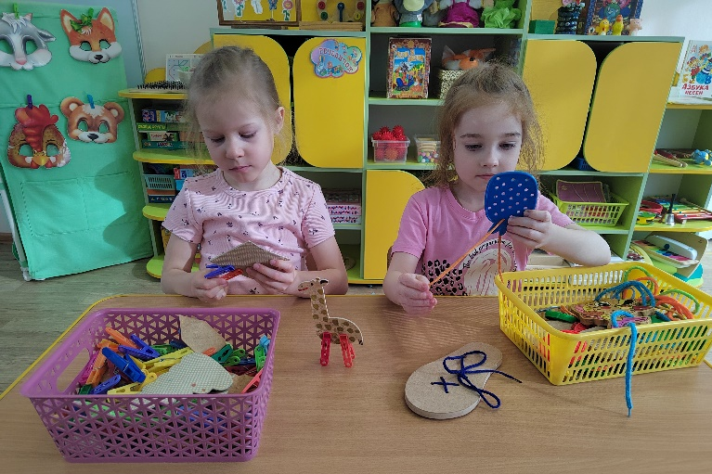
Формы организации
образовательной деятельности
-групповые, подгрупповые занятия (17 занятий),
-подгрупповые и индивидуальные коррекционные занятия (3).
Продолжительность группового занятия: в старшей группе - 20 минут; в подготовительной к школе группе – 30 минут.
Ежедневно во второй половине дня воспитателем проводятся индивидуальные и подгрупповые коррекционные занятия с детьми по заданию учителя-логопеда.

Slide 9
Образовательные области, обеспечивающие разностороннее развитие детей с ТНР по ФГОС ДО:
Социально-
коммуникативное
развитие
Познавательное
развитие
Речевое
развитие
Физическое
развитие
Художественно-
эстетическое
развитие

Slide 10
Выполнение коррекционных, развивающих и воспитательных задач обеспечивается благодаря комплексному подходу и взаимосвязи в работе педагогического состава и родителей.
Образовательная область «Речевое развитие». Работой руководит учитель-логопед; воспитатели, педагог-психолог и музыкальный руководитель подключаются, планируя свои занятия в соответствии с рекомендациями.
«Познавательное развитие». В работе участвуют педагог-психолог, воспитатели, учитель-логопед.
«Социально-коммуникативное развитие». Педагог-психолог осуществляет руководство работой по сенсорному развитию и развитию психических функций.
«Физическое развитие». Работу планирует и ведет воспитатель.
Воспитатель - ведущий специалист в работе по ознакомлению с окружающей действительностью, художественной литературой, по развитию временных, пространственных и элементарных математических представлений. «Художественно-эстетическое развитие». В этой работе участвуют воспитатель, музыкальный руководитель, осуществляющий работу по музыкальному развитию детей, логопед.

Slide 11
Логопедические занятия
Фронтальные занятия проводятся логопедом в соответствии с расписанием, индивидуальные и подгрупповые — ежедневно, в соответствии с режимом дня в данной возрастной группе дошкольного учреждения.
Виды подгрупповых логопедических занятий:
1) по формированию словарного запаса и грамматически правильной речи;
2) по развитию связной речи;
3) по коррекции звукопроизношения, развитию фонематического слуха и слоговой структуры.
Содержание логопедических занятий
• развитие понимания речи;
• активизация речевой деятельности, развитие самостоятельной фразовой речи;
развитие лексико-грамматических средств языка;
• развитие произносительной стороны речи, фонематики.

Slide 12
Психологические занятия
Коррекционная работа с детьми с ОВЗ состоит из двух блоков:
1 блок − коррекционно-развивающие занятия в подгрупповой форме, направленные на развитие эмоционально-волевой сферы и коммуникативных умений.
Цель: создание условий для естественного психологического развития ребенка.
Задачи:
Развитие эмоциональной сферы. Введение ребенка в мир человеческих эмоций.
Развитие коммуникативных умений, необходимых для успешного развития процесса общения.
Развитие волевой сферы − произвольности психических процессов, саморегуляции, необходимых для успешного обучения в школе.
Развитие личностной сферы − формирование адекватной самооценки, повышение уверенности в себе.
Развитие познавательных и психических процессов − восприятия, памяти, внимания, мышления, воображения.

Slide 13
Психологические занятия
Коррекционная работа с детьми с ОВЗ состоит из двух блоков:
2 блок − коррекционно-развивающие занятия в индивидуальной форме, направленные на коррекцию и развитие психических функций воспитанников с ОВЗ.
Цель: создание условий, способствующих социализации воспитанника с ОВЗ, его социально − личностному развитию, которое неразрывно связано с общими процессами интеллектуального, эмоционального, эстетического, физического и других видов развития личности ребенка.
Задачи:
Развитие познавательных процессов (памяти, внимания, мышления, восприятия, воображения, речи, моторики) − развитие познавательной активности, самостоятельности.
Развитие игровой и коммуникативной деятельности.
Развитие регуляторных компонентов деятельности и поведения.
Формирование навыков социального поведения.
Обучение навыкам расслабления, релаксации.

Slide 14
Оснащение логопедической группы.
центр мелкой моторики (матрешки, шнуровки, мозаика, лабиринты, пазлы, конструкторы и т.д.);
центр развития ВПФ (развитие мышления, внимания, памяти);
речевой центр (логопедические игры, речевые тренажеры, картотеки заданий);
центр для развития коммуникативных функций и связной речи (кукольный, пальчиковый театр);
библиотека книг для развития речи;
ноутбук для проведения индивидуальных занятий.

Slide 15
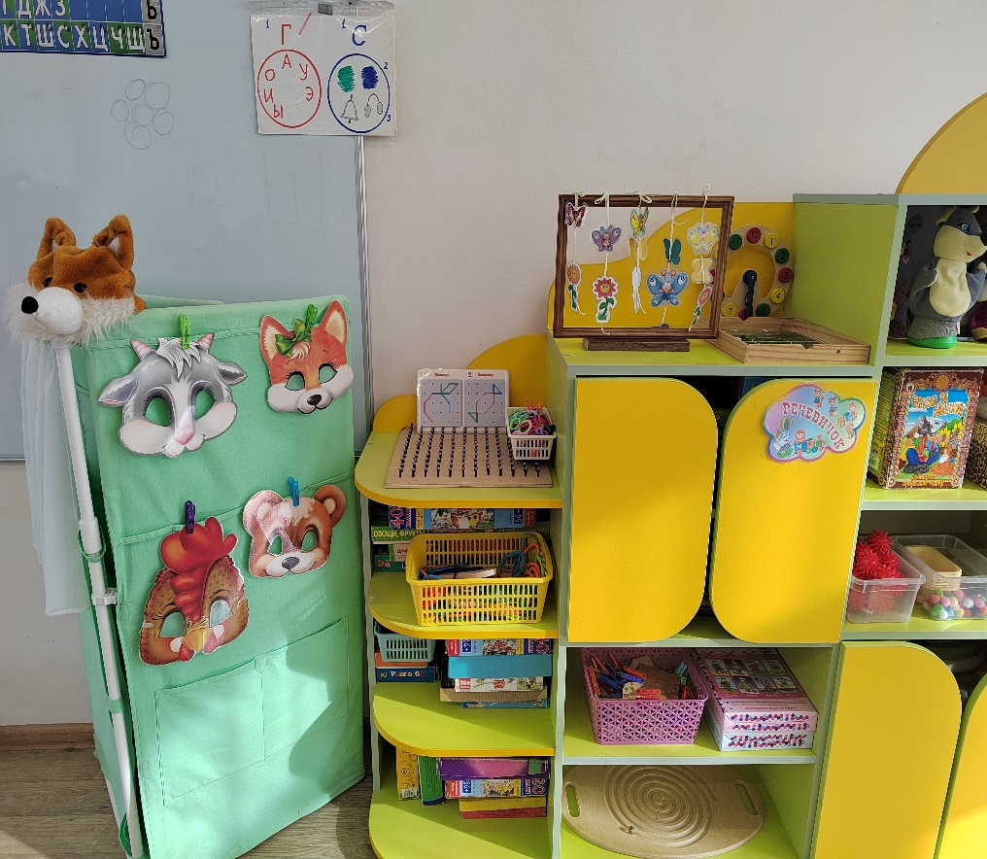
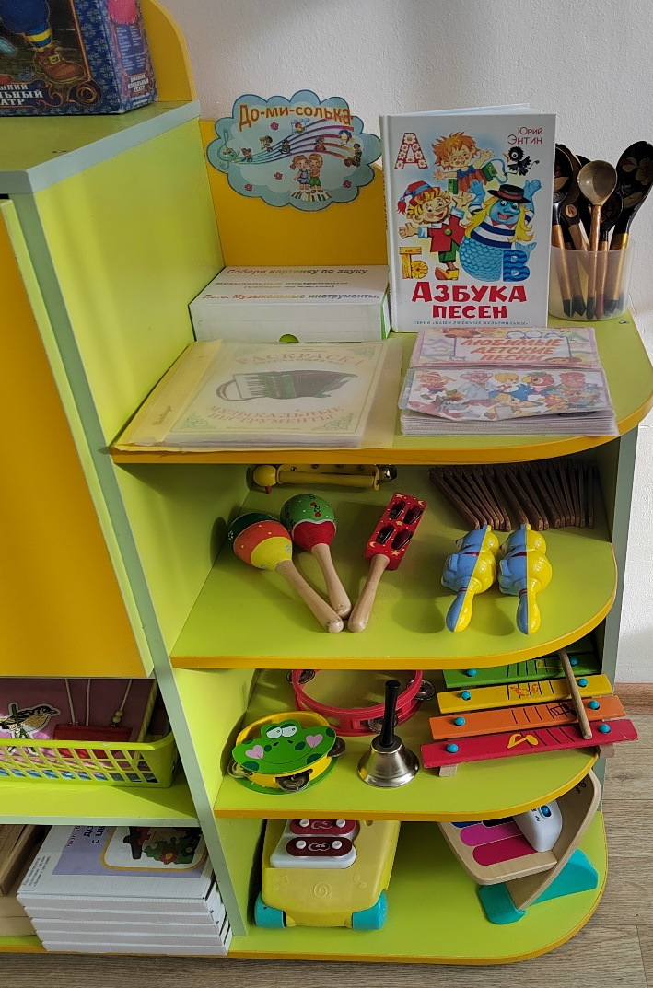
Центры развития
Центр моторики и театра
Музыкальный центр

Slide 16
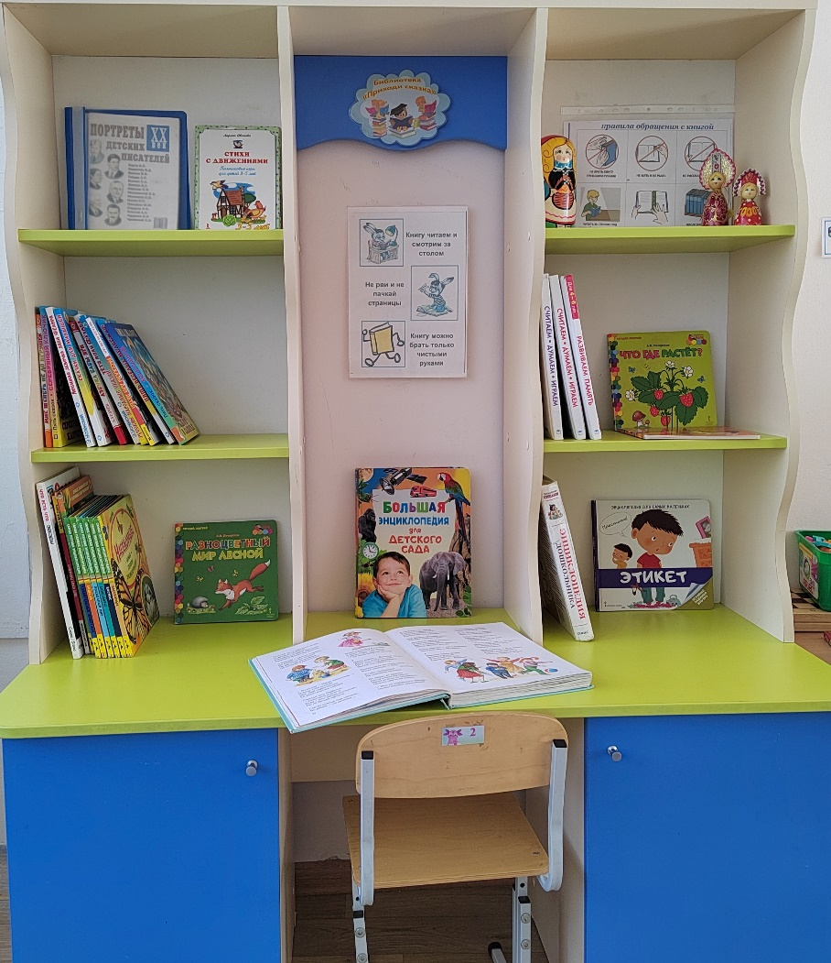
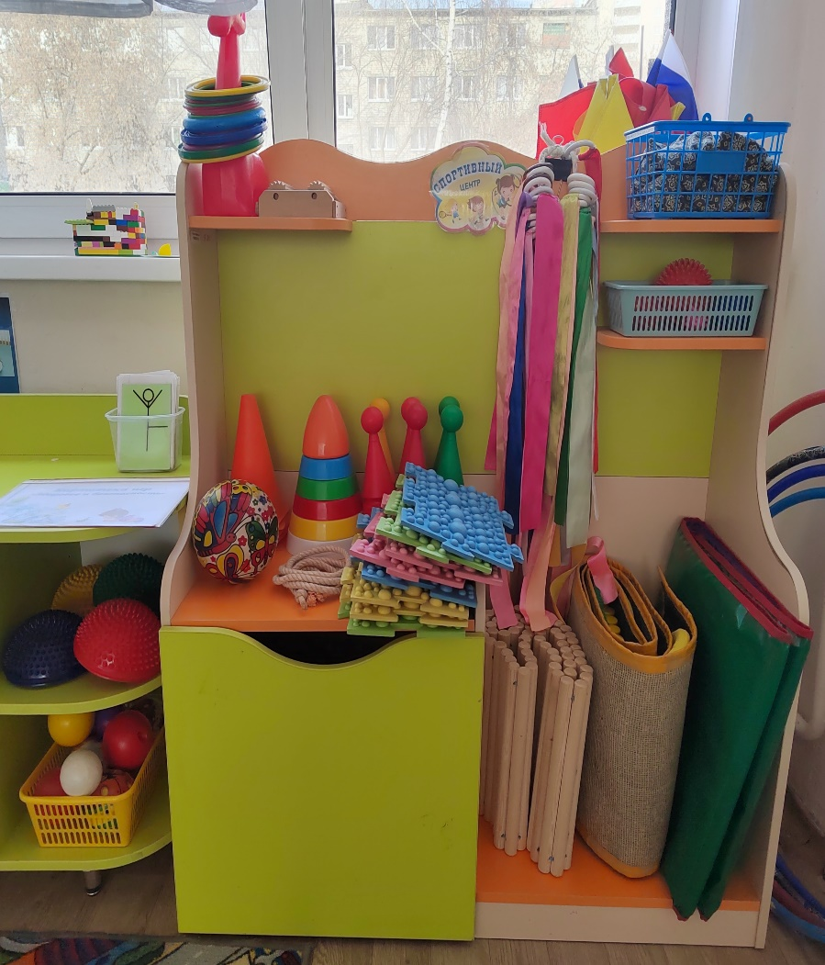
Центры развития
Книжный центр
Центр спорта

Slide 17
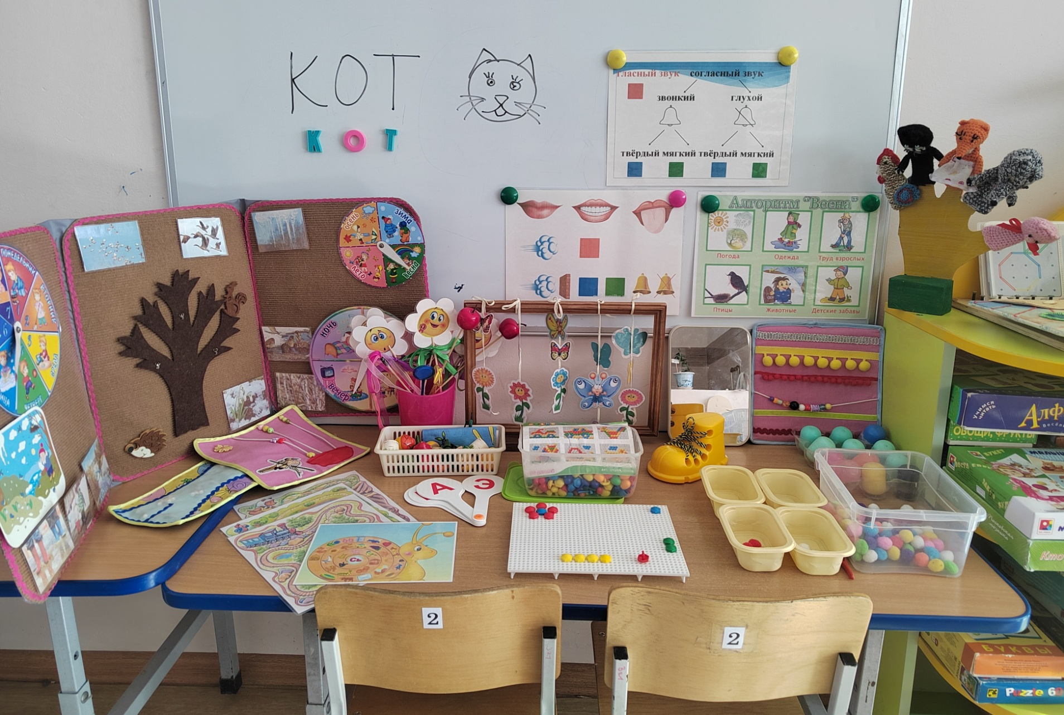
Речевой центр

Slide 18
Кадровое обеспечение
Образовательная деятельность в ДОУ обеспечивается - - учителем-логопедом,
- педагогом-психологом,
- воспитателем,
- музыкальным руководителем.

Slide 19
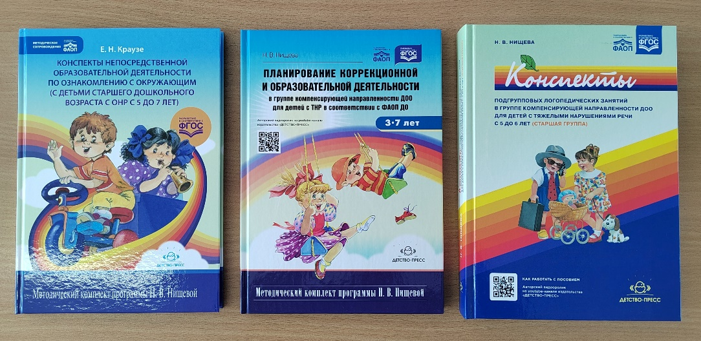
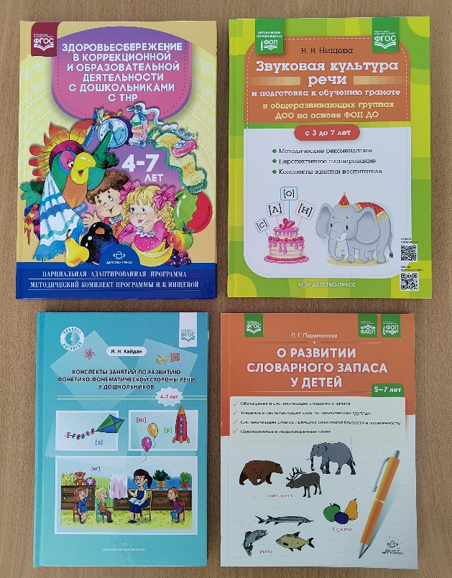
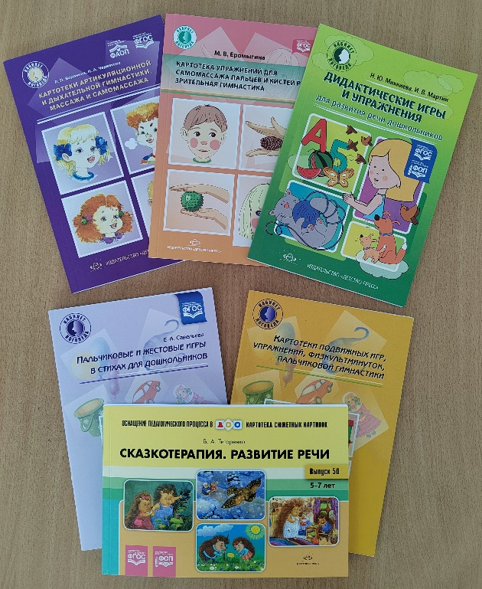
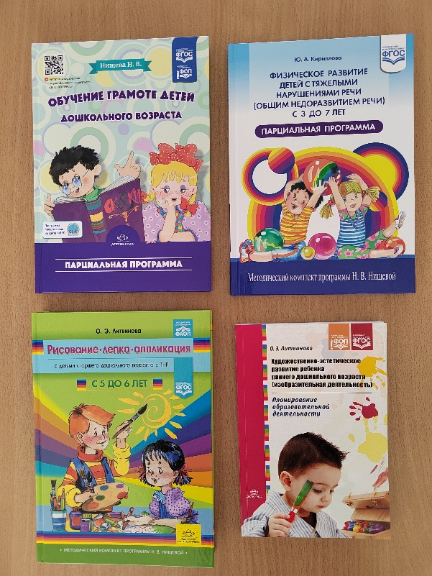
Методическое обеспечение

Slide 20
Методическое обеспечение образовательной деятельности
ФАОП До для ТНР. Сборник нормативных докуентов, 2024г.
Комплексная образовательная программа дошкольного образования для детей с ТНР с 3 до 7 лет» Н.В. Нищевой, 2024 г.
Нищева Н.В. Обучение грамоте детей дошкольного возраста, 2024г.
Нищева Н.В. Конспекты подгрупповых логопедических занятий в группе компенсирующей направленности ДОО для детей с ТНР с 5 -7 лет, 2024г.
Нищева Н.В. Современная система коррекционной работы в группе компенсирующей направленности для детей с нарушениями с 3 до 7 лет. 2024г.
Нищева Н.В. Планирование коррекционной и образовательной деятельности в группе компенсирующей направленности ДОО для детей с ТНР (3-7 лет). 2023г.
Нищева Н.В. Картотеки логопеда ДОУ., 2024
Краузе Е.Н. Конспекты непосредственной образовательной деятельности по ознакомлению с окружающим (с детьми старшего дошкольного возраста с ОНР )
Новикова В.П. Математика в детском саду.
Литвинова О.Э. Рисование, лепка, аппликация с детьми старшего дошкольного возраста с ТНР.
Лыкова И.А. Изобразительная деятельность в детском саду.
Кириллова Ю.А. Физическое развитие детей с тяжелыми нарушениями речи.2024

Slide 21
Дополнительные услуги
«Юный программист»
«Хореография»
«Солевая комната»
«Кислородные коктейли»

